Slide 1
量子概念在 1900 年由普朗克首先提出，距今已有 100 多年的历史. 其间，经过爱因斯坦、玻尔、德布罗意、玻恩、海森伯、薛定谔、狄拉克等许多物理大师的创新努力，到 20 世纪 30 年代，一套完整的量子力学理论建立了起来.

Slide 2

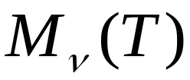
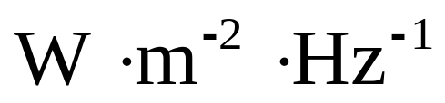
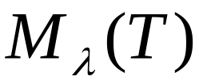
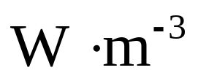
一 黑体 黑体辐射
1 热辐射的基本概念
（1）单色辐射出射度 单位时间内从物体单位表面积发出的频率在 附近单位频率区间内的电磁波的能量.
单位：
单位：

Slide 3
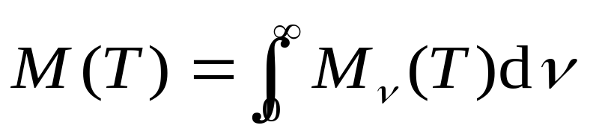
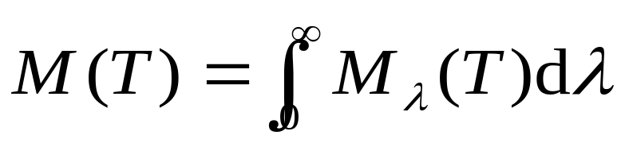
（2）辐射出射度
单位时间、单位面积上所辐射出的各种频率（或各种波长）的电磁波的能量总和.

Slide 4


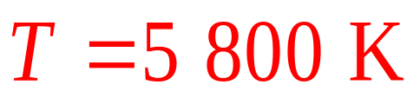

钨丝和太阳的单色辐出度曲线
太阳
钨丝
太阳
12
10
可见光区
8
6
钨丝
4
2
0 2 4 6 8 10 12

Slide 5

2 黑体
若物体在任何温度下，能吸收一切外来
的电磁辐射，则称此物体为黑体（绝对黑体）.
黑体是理想模型.

Slide 6


Slide 7


二 黑体辐射的实验规律
黑体单色辐出度的实验曲线
可见光区
1.0
0.5
6 000 K
3 000 K
0 1 000 2 000

Slide 8
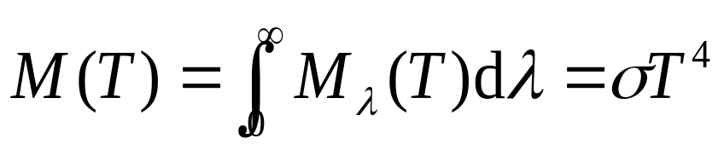
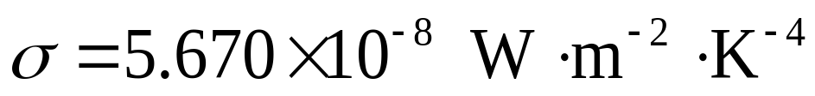
1 斯特藩-玻耳兹曼定律
总辐出度
1.0
可见光区
式中
0.5
6 000 K
3 000 K
斯特藩-玻耳兹曼常量
0 1 000 2 000

Slide 9
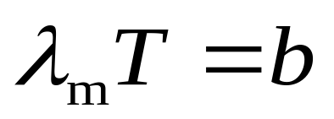
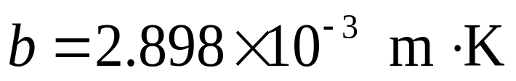

2 维恩位移定律
1.0
可见光区
峰值波长
0.5
6 000 K
常量
3 000 K
0 1 000 2 000

Slide 10
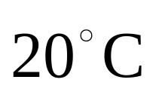
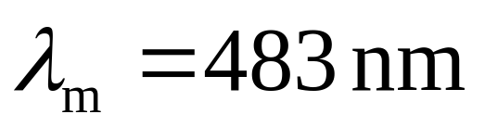
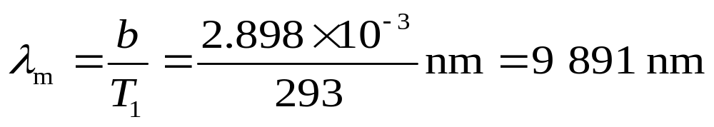
例1（1）温度为 的黑体，其单色辐出度的峰值所对应的波长是多少？(2)太阳的单色辐出度的峰值波长 ，试由此估算太阳表面的温度.（3）以上两辐出度之比为多少？
解
（1）由维恩位移定律

Slide 11
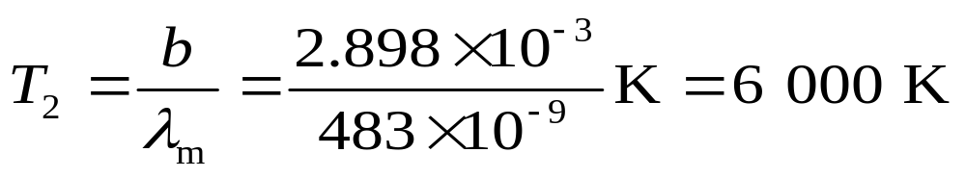
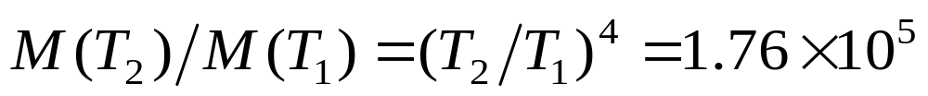
（2）
由维恩位移定律
（3）由斯特藩-玻耳兹曼定律

Slide 12
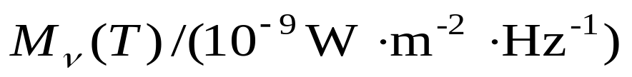

三 瑞利-金斯公式 经典物理的困难
瑞利-金斯公式
6
*
*
实验曲线
紫外灾难
*
*
4
*
*
*
T = 2 000 K
*
*
2
*
*
*
*
*
*
*
0 1 2 3

Slide 13
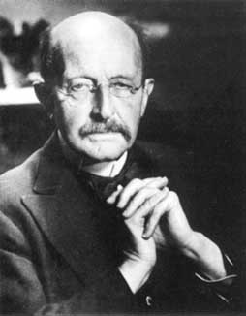
普朗克（1858 —1947）
德国理论物理学家，量子论的奠基人. 1900年12月14日他在德国物理学会上，宣读了以《关
于正常光谱中能量分布定律的理论》为题的论文，
提出了能量的量子化假设. 劳厄称这一天是“量子论的诞生日”.
量子论和相对论一起构成了近代物理学的研究基础.

Slide 14
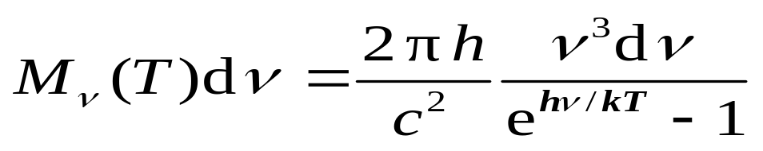
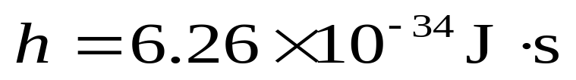
四 普朗克假设 普朗克黑体辐射公式
1 普朗克黑体辐射公式
普朗克常量

Slide 15
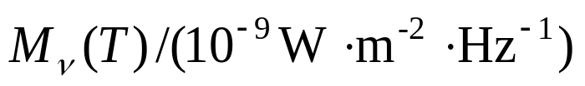

实验值与普朗克公式理论曲线比较
瑞利 - 金斯公式
6
*
普朗克公式的理论曲线
*
*
*
4
*
*
*
*
2
*
*
实验值
*
T = 2 000 K
*
*
*
*
*
0 1 2 3

Slide 16
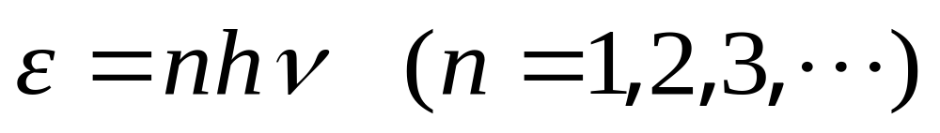
2 普朗克量子假设
黑体中的分子、原子的振动可看作谐振子，这些谐振子的能量状态是分立的，相应的能量是某一最小能量的整数倍, 即ε ，2ε ，3ε, …, nε , ε 称为能量子，n 为量子数.
普朗克量子假设是量子力学的里程碑.

Slide 17
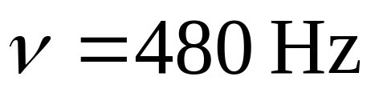
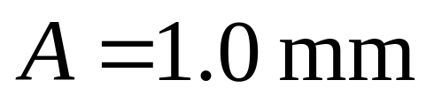

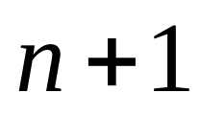
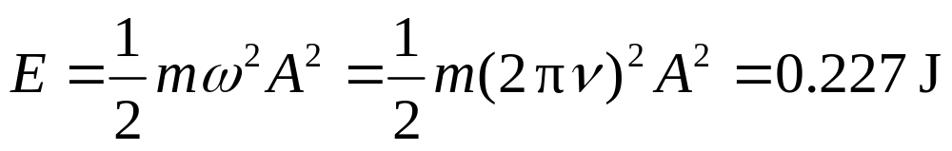
例2 设一个音叉尖端质量为 0.050 kg ，将其频率调到 ，振幅 .
求：
（1）尖端振动的量子数；
（2）当量子数由 增加到 时，振幅的变化是多少？
解（1）

Slide 18
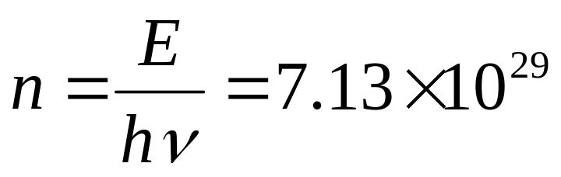
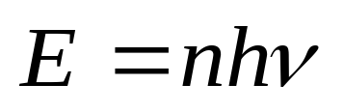
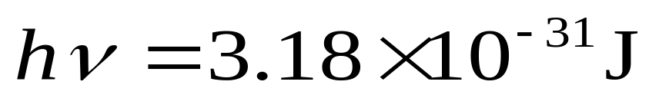

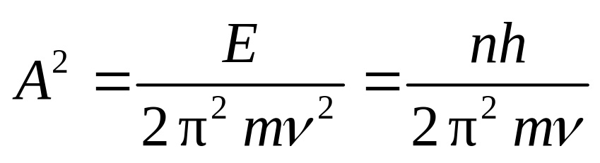
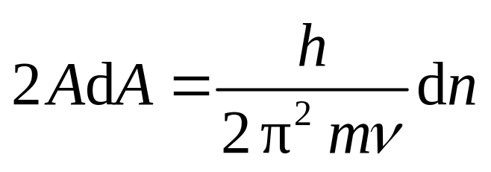
基元能量
（2）

Slide 19
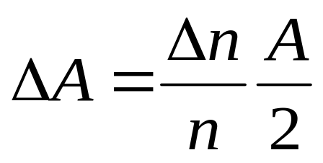
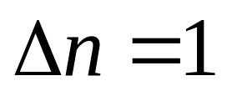
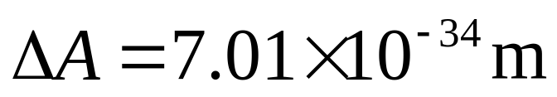
在宏观范围内，能量量子化的效应是极不明显的，即宏观物体的能量完全可视为是连续的.

Slide 20
选择进入下一节：
15-0 教学基本要求
15-1 黑体辐射 普朗克能量子假设
15-2 光电效应 光的波粒二象性
15-3 康普顿效应
15-4 氢原子的玻尔理论

Slide 21
选择进入下一节：
*15-5 弗兰克-赫兹实验
15-6 德布罗意波 实物粒子的二象性
15-7 不确定关系
15-8 量子力学简介
15-9 氢原子的量子理论简介
*15-10 多电子原子中的电子分布

Slide 22
选择进入下一节：
*15-11 激光
*15-12 半导体
*15-13 超导电性
*15-14 扫描隧穿显微镜
*15-15 纳米材料简介

